Slide 1

python语言入门与实践
数据分析快速入门

Slide 2
数据分析基础

Slide 3
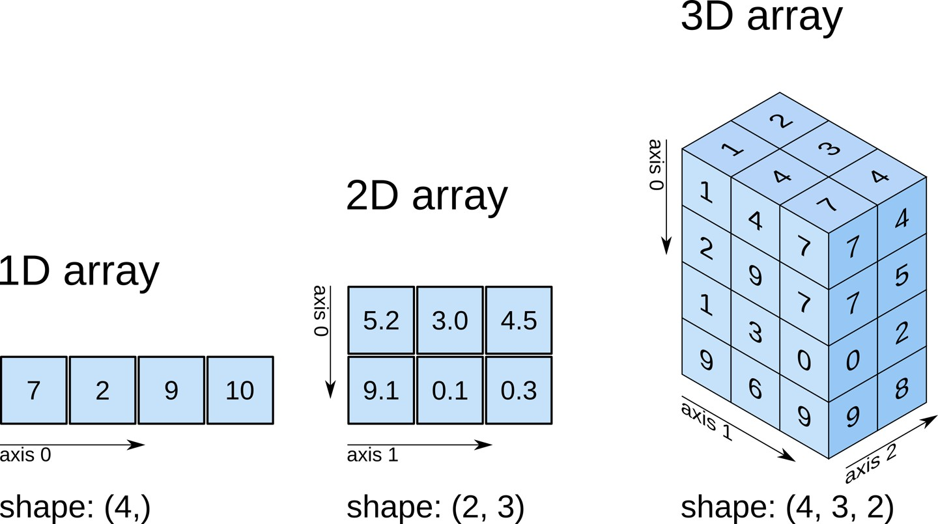
13
数据分析基础
数组的概念

Slide 4
数据处理的一般流程
14
1.数据收集
数据预处理
数据处理
数据展示

Slide 5
数据收集方法
15
网络爬虫
公开数据集
其它途径收集的数据

Slide 6
数据预处理方法
16
归一化
二值化
维度变换
去重
无效数据过滤

Slide 7
数据处理方法
17
数据排序
数据查找
数据统计分析

Slide 8

数据展示方法
18
列表
图表
动态交互图形

Slide 9
Numpy基础

Slide 10
为什么用Numpy
高性能
开源
数组运算
读写迅速

Slide 11
？Numpy有多快

Slide 12
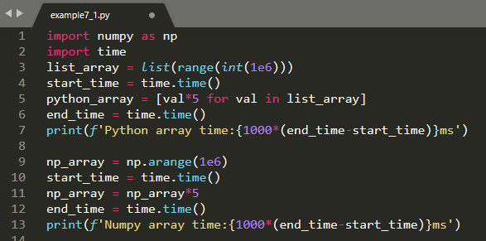
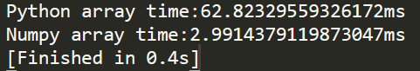
List v.s. Numpy

Slide 13

没错，我就是Python他亲爹
Python之父：Guido Van Rossum

Slide 14
安装Numpy
22
Windows系统： pip install numpy
Mac系统：
pip3 install numpy

Slide 15
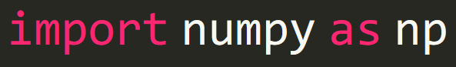
新建一个Python文件
23
导入Numpy模块
as np表示在接下来的程序里用np表示numpy
import 某某模块 as 一个缩写

Slide 16
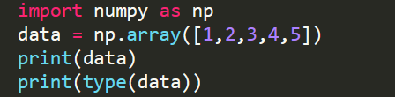
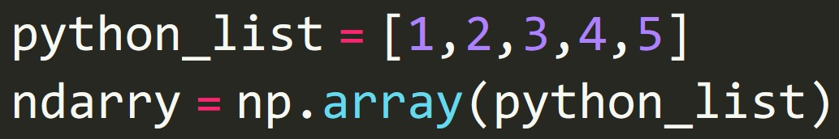
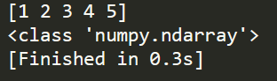
Numpy的基础类型——ndarray
24
创建一个ndarray类型的数组
np.array()里直接填一个由数字组成的列表

Slide 17
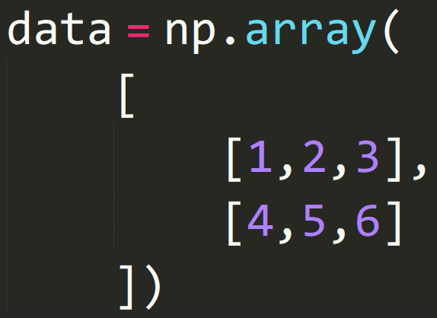
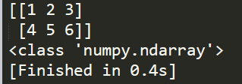
25
Numpy的基础类型——ndarray
创建一个二维的ndarray类型的数组

Slide 18
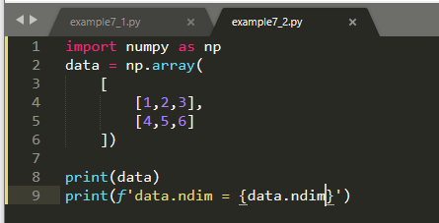
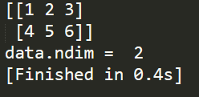
26
Numpy的基础类型——ndarray
判断ndarray的维度

Slide 19
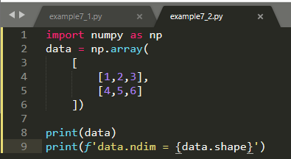
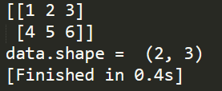
Numpy的基础类型——ndarray
27
了解ndarray各维度的长度

Slide 20
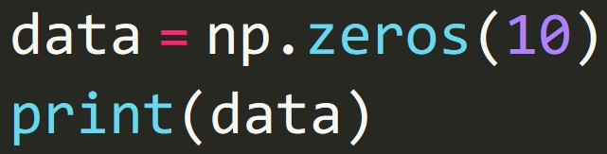
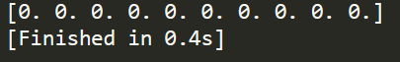
Numpy的基础类型——ndarray
28
创建一个全是0的数组
输出结果：

Slide 21
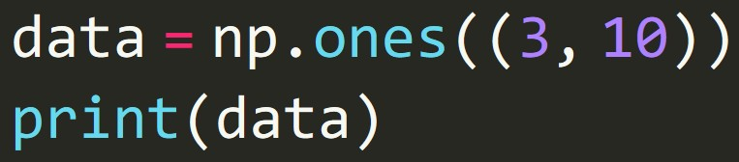
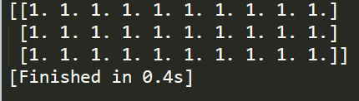
Numpy的基础类型——ndarray
29
创建一个全是1的二维数组
注意多维数组的各维度长度要用 元组来表示

Slide 22
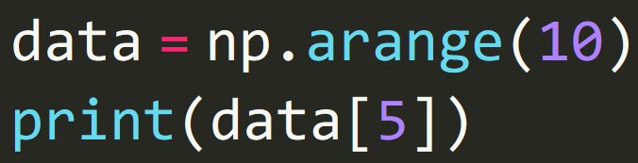
Numpy的基础类型——ndarray
30
获取数组中某个数字（行话：索引）
输出结果： 5

Slide 23
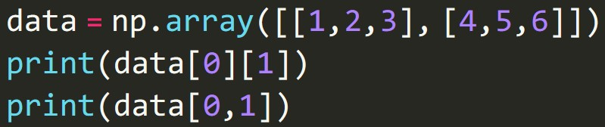
Numpy的基础类型——ndarray
31
获取二维数组中某个数字（行话：索引）
输出结果： 2

Slide 24
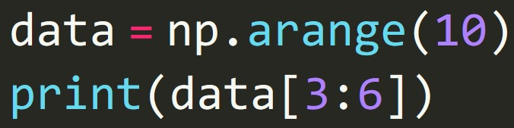
Numpy的基础类型——ndarray
32
获取数组中某几个数字（行话：切片）
切片起始位置是0的话可以省略不写
比如：
data[:6]和data[0:6]得到的结果一 样
输出结果： [3 4 5]

Slide 25
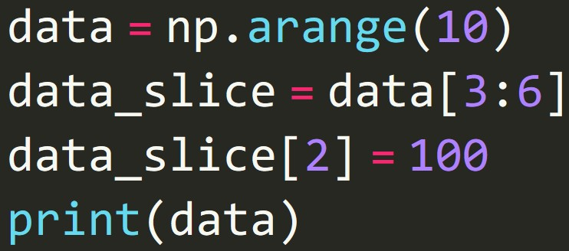
33
Numpy的基础类型——ndarray
注意！切片得到的数据对应的还是原始数据 任何修改都会反映到原始数据上
想要一份副本不影响原始数据？ 请用data[3:6].copy()
输出结果：
[ 0 1 2 3 4 100 6 7 8 9]

Slide 26
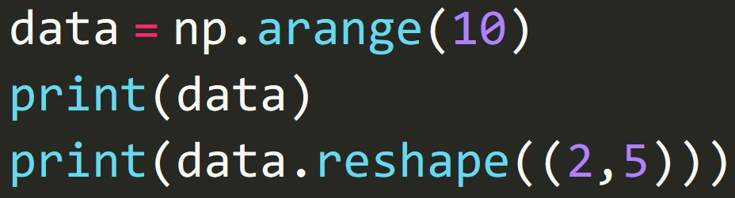
Numpy的基础类型——ndarray
34
变换数组的维度
输出结果：
[0 1 2 3 4 5 6 7 8 9] [[0 1 2 3 4]
[5 6 7 8 9]]

Slide 27
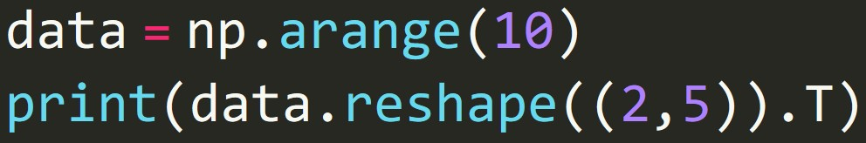
35
Numpy的基础类型——ndarray
矩阵的转置
输出结果： [[0 5]
[1 6]
[2 7]
[3 8] [4 9]]

Slide 28
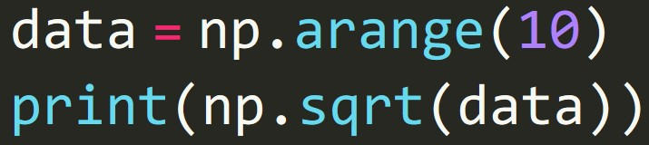
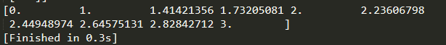
36
ndarray的运算
对ndarray数组每个元素都求平方根
输出结果：

Slide 29
ndarray的运算
37
一些常用的方法(按位运算）
函数 | 说明
abs | 计算绝对值
sqrt | 计算平方根
square | 计算平方
exp | 计算指数e^{x}
sign | 计算正负号：1、0、-1
ceil | 计算大于等于该元素的最小整数
floor | 计算小于等于该元素的最大整数
isnan | 计算哪些元素是非数字

Slide 30
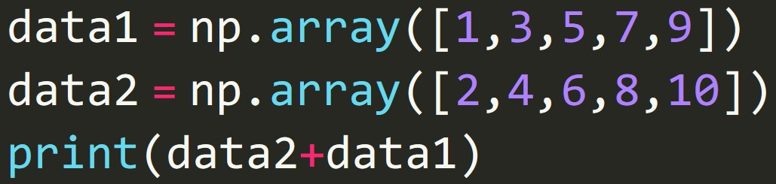
ndarray的运算
38
将两个数组相加
输出结果：
[ 3 7 11 15 19]

Slide 31
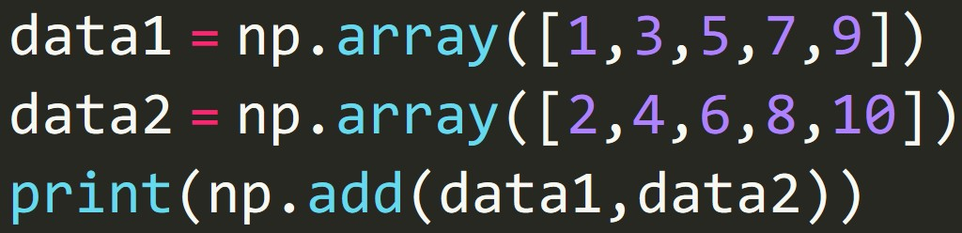
ndarray的运算
39
将两个数组相加
输出结果：
[ 3 7 11 15 19]

Slide 32
ndarray的运算
40
一些常见的两个数组可用方法
函数 | 说明
add | 计算两个数组的和
subtract | 从第一个数组减去第二个数组
multiply | 计算两个数组元素的乘积（不是矩阵乘法）
divide | 第一个数组元素除以第二个数组元素
power | 第一个数组元素A，第二个数组元素B，计算A^{B}
fmax | 计算两个元素各个位置上更大的那个
fmin | 计算两个元素各个位置上更小的那个

Slide 33
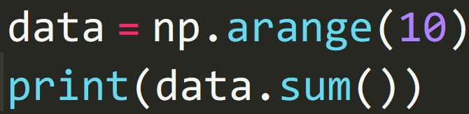
ndarray的运算
41
数学及统计方法：求和
输出结果： 45

Slide 34
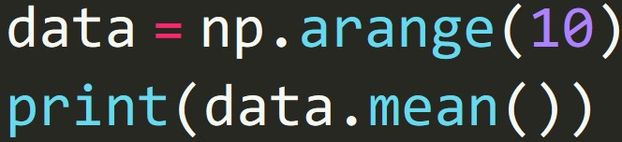
ndarray的运算
42
数学及统计方法：求平均值
输出结果： 4.5

Slide 35
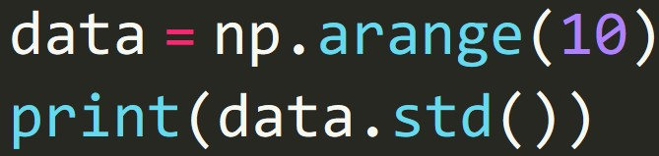
ndarray的运算
43
数学及统计方法：求标准差
输 出 结 果 ： 2.8722813232690143

Slide 36
ndarray的运算
44
一些常用的统计方法
函数 | 说明
sum | 计算数组所有元素的和
mean | 计算数组所有元素的平均值
std | 计算数组所有元素的标准差
min, max | 计算数组所有元素中的最小或最大值
argmin, argmax | 计算数组所有元素中的最小或最大值对应的位置

Slide 37
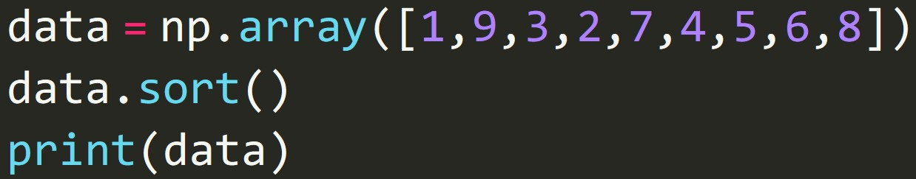
ndarray的运算
45
数组的排序
输出结果：
[1 2 3 4 5 6 7 8 9]

Slide 38
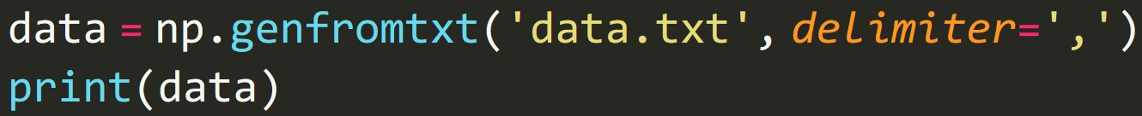
46
ndarray的存取
读取txt文件
输出结果：
[[ 1. 2. 3. 4. 5.]
[ 6. 7. 8. 9. 10.]
[11. 12. 13. 14. 15.]]

Slide 39
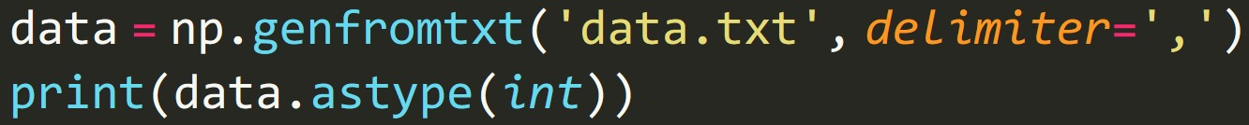
47
ndarray的类型转换
数组.astype(要转换成的类型)
输出结果：
[[ 1 2 3 4 5] [ 6 7 8 9 10] [11 12 13 14 15]]

Slide 40
作业

Slide 41
统计书本的平均评分
读取文件rating.txt中的的数据并分析
共有10000本书，以数字id表示
每个用户的打分为1~5
每一行数据有3个数字，分别表示用户ID， 书本ID，该用户对该书的打分
要求输出：
所有书本各自的平均得分

Slide 42
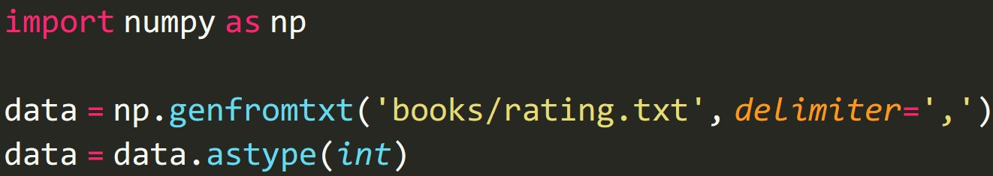
6
作业解析
第一步，读取数据并转换为整数

Slide 43
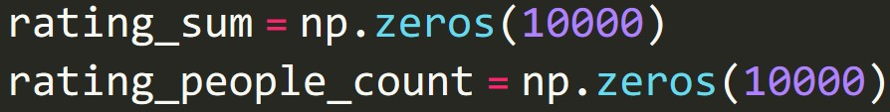
7
作业解析
第二步，创建两个数组，分别存各个书籍的总得分和总评分人数

Slide 44
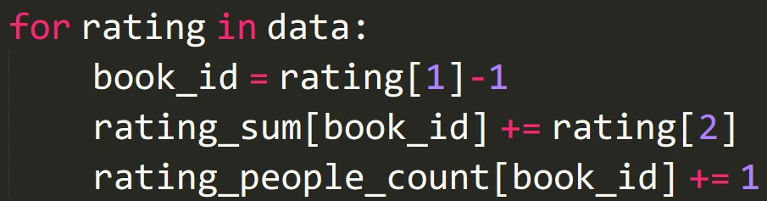
8
作业解析
第三步，for循环读取每行数据

Slide 45
9
作业解析
第四步，输出平均得分

Slide 46
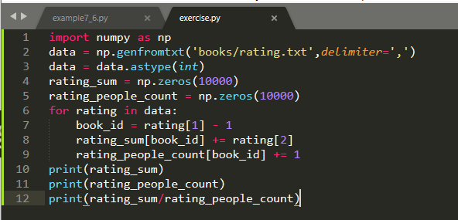
完整代码

Slide 47
Pandas基础及 基本应用

Slide 48
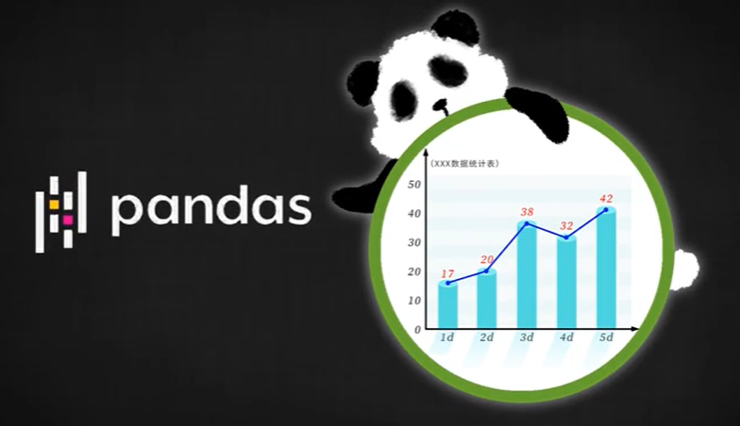
Pandas = Panel Data

Slide 49
Pandas 数据结构

Slide 50
为什么用Pandas
快速高效的数据结构
智能的数据处理功能
方便的文件存取功能
科研及商业应用广泛

Slide 51
Pandas数据结构
12
Series和DataFrame
索引 | 数据
A | 10
B | 30
C | 20
D | 40
 | 电影 | 评分 | 评分人数
0 | 血观音 | 7.9 | 38478
1 | 大佛普拉斯 | 8.6 | 58112
2 | 华盛顿邮报 | 8.2 | 30773
3 | 三块广告牌 | 8.7 | 250524
Series
DataFrame

Slide 52
安装Pandas
13
Windows 系 统 ： pip install pandas
Mac系统：
pip3 install pandas

Slide 53
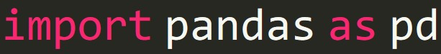
14
新建一个Python文件
导入Pandas模块

Slide 54
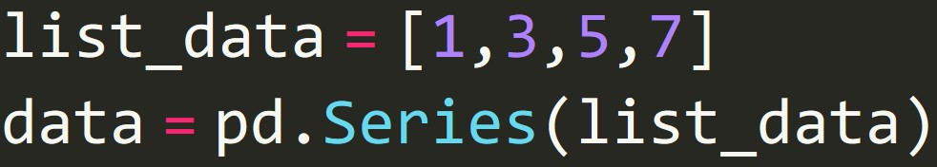
Pandas的基础类型1——Series
15
创建一个Series类型的数据
Series()里直接填一个由数字组成的列表

Slide 55
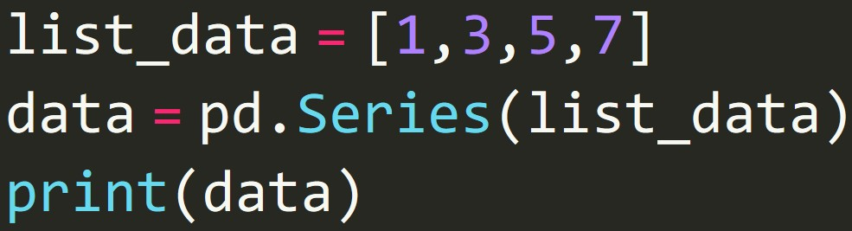
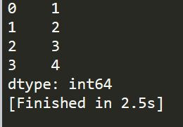
16
Pandas的基础类型1——Series
Series类型的输出结果

Slide 56
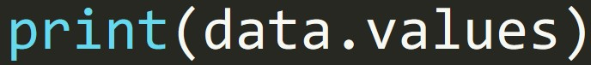
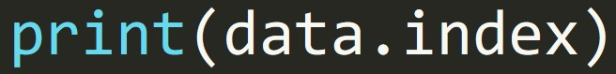
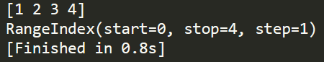
Pandas的基础类型1——Series
17
获取Series数据的值
获取Series数据的索引
输出结果:

Slide 57
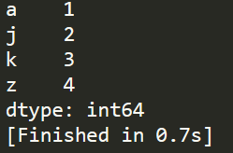
18
Pandas的基础类型1——Series
创建特殊的索引值
输出结果：

Slide 58
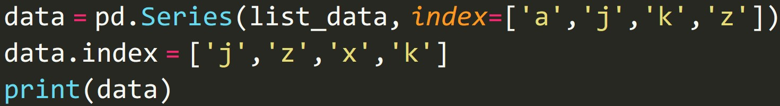
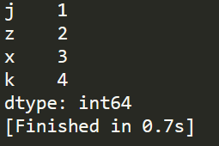
19
Pandas的基础类型1——Series
修改索引值名称
输出结果：

Slide 59
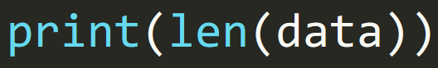
20
Pandas的基础类型1——Series
获取Series数据的长度

Slide 60
Pandas的基础类型1——Series
21
获取数组中某个数据
输出结果： 1

Slide 61
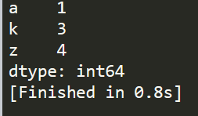
Pandas的基础类型1——Series
22
获取数组中多个数据

Slide 62


Pandas的基础类型1——Series
23
获取数组中多个数据
输出结果：

Slide 63


24
Pandas的基础类型1——Series
计算重复元素出现的次数
输出结果：

Slide 64
Pandas的基础类型1——Series
25
判断某个索引值是否存在
输出结果： True

Slide 65

26
Pandas的基础类型1——Series
从字典创建一个Series类型的数据

Slide 66


27
Pandas的基础类型1——Series
给数据传入索引值
输 出 结 果 ：

Slide 67


28
Pandas的基础类型1——Series
检测哪些数据是缺失的（空的）
检测非空用notnull()
输出结果：

Slide 68


29
Pandas的基础类型1——Series
数组运算
输 出 结 果 ：

Slide 69

30
Pandas的基础类型1——Series
数组运算支持numpy数组运算
输 出 结 果 ：

Slide 70
Pandas的基础类型1——Series
31
数组相加
Guangzhou | NaN | Guangzhou | NaN
Beijing | 1000.0 | Beijing | 5000.0
Shanghai | 800.0 | Shanghai | 100.0
Shenzhen | 500.0 | Shenzhen | 200.0
dtype: float64 |  | dtype: float64
输 出 结 果 ： Guangzhou NaN
Beijing | 6000.0
Shanghai | 900.0
Shenzhen | 700.0
dtype: float64

Slide 71



Pandas的基础类型1——Series
32
设定Series对象的name和索引名称
输出结果：

Slide 72


33
Pandas的基础类型2——DataFrame
创建一个DataFrame类型的数据
输出结果：

Slide 73

Pandas的基础类型2——DataFrame
34
指定DataFrame数据的列顺序
输出结果：

Slide 74

Pandas的基础类型2——DataFrame
35
获取DataFrame数据的列名称
输出结果：

Slide 75


36
Pandas的基础类型2——DataFrame
指定DataFrame数据的索引值
输出结果：

Slide 76


37
Pandas的基础类型2——DataFrame
获取DataFrame数据中的某一列数据
输出结果：

Slide 77



38
Pandas的基础类型2——DataFrame
获取DataFrame数据中的某一行数据 1. 根据行编号
2. 根据行索引
输出结果：

Slide 78


39
Pandas的基础类型2——DataFrame
注意！切片得到的数据对应的还是原始数据 任何修改都会反映到原始数据上
想要一份副本不影响原始数据？ 请用data['score'].copy()
输出结果：

Slide 79


40
Pandas的基础类型2——DataFrame
修改DataFrame数据中的某一列数据
输出结果：

Slide 80


41
Pandas的基础类型2——DataFrame
修改DataFrame数据中的某一列数据
输出结果：

Slide 81


42
Pandas的基础类型2——DataFrame
传入Series类型修改DataFrame数据中的某一列数据
输出结果：

Slide 82


43
Pandas的基础类型2——DataFrame
删除DataFrame数据中的某一列数据
输出结果：

Slide 83


Pandas的基础类型2——DataFrame
44
根据新的索引重新排列数据
输出结果：

Slide 84


Pandas的基础类型2——DataFrame
45
根据新的索引重新排列数据
输出结果：

Slide 85

Pandas的基础类型2——DataFrame
46
根据新的索引重新排列数据
将缺失位置填0
输出结果

Slide 86

Pandas的基础类型2——DataFrame
48
扔掉包含缺失的数据（NaN）的行
扔掉全部都是缺失的数据（NaN）的行

Slide 87


Pandas的基础类型2——DataFrame
49
填充所有缺失数据为一个值
按列填充缺失数据为不同值
输出结果：

Slide 88


Pandas的基础类型2——DataFrame
50
删除某一行数据
输出结果：

Slide 89

Pandas的基础类型2——DataFrame
51
筛选数据
输出结果：

Slide 90


52
Pandas的基础类型2——DataFrame
从列表中筛选数据
输出结果：

Slide 91


Pandas的基础类型2——DataFrame
53
利用groupby对数据进行分组并计算sum, mean等
输出结果：

Slide 92

Pandas的基础类型2——DataFrame
54
数据排序——按索引名称升序排列
输出结果

Slide 93

Pandas的基础类型2——DataFrame
55
数据排序——按索引名称降序排列
输出结果：

Slide 94

Pandas的基础类型2——DataFrame
56
数据排序——按某一列的数据进行排序
输出结果：

Slide 95


Pandas的基础类型2——DataFrame
57
数据汇总
输出结果：

Slide 96
Pandas的统计方法
58
一些常用的方法
函数 | 说明
count | 计算非NaN数据的数量
min、max | 计算最小、最大值
argmin、argmax | 计算最小、最大值位置
sum | 计算数值的和
mean | 计算平均数
median | 计算中位数
var | 计算方差
std | 计算标准差

Slide 97


60
Pandas数据合并
两个DataFrame进行合并
输出结果：

Slide 98


61
Pandas数据合并
两个DataFrame进行合并，不指定连接方式
输出结果：

Slide 99


62
Pandas数据合并
两个DataFrame进行合并，指定连接方式
输出结果：
data1 key data2
0 1 a 8.0
1 3 a 8.0
2 2 b 9.0
3 5 b 9.0
4 4 c 7.0
5 6 d NaN
还可以使用left、right

Slide 100


63
Pandas数据合并
两个DataFrame进行合并，指定连接的列名称
输出结果：

Slide 101


64
Pandas数据合并
两个DataFrame进行合并，分别指定连接的列名称
输出结果：

Slide 102
Pandas 文件存取

Slide 103

CSV文件
66
Comma Separated Values
中文名：逗号分隔值
适合计算机处理的文件形式
可以用记事本、excel、ST等打开
也可以通过pandas来打开

Slide 104


Pandas文件存取
66
读取CSV文件
输出结果：

Slide 105


Pandas文件存取
67
读取CSV文件，不要标题行
输出结果：

Slide 106

Pandas文件存取
68
读取CSV文件，自定义标题行
输出结果：

Slide 107


Pandas文件存取
69
读取CSV文件，指定索引列
输出结果：

Slide 108


Pandas文件存取
70
读取CSV文件，指定分隔符
输出结果：

Slide 109




71
Pandas文件存取
读取CSV文件，自动处理缺失的数据
输出结果：

Slide 110


Pandas文件存取
72
储存数据为CSV文件
输出结果：

Slide 111

75
Pandas VS. Numpy 读取文件速度比较
输出结果：
Numpy reading time: 20583.95ms Pandas reading time: 1230.75ms

Slide 112
作业

Slide 113
分析热门标签
任务1：找出最多人想读的50本书的名称
任务2：找出这50本书对应最热门的10个标签
文件1：to_read.csv
每行两个数据，用户id和该用户想读的书籍id
文件2：books.csv
书籍的各类id，名称，作者等信息
文件3：tags.csv
每行两个数据，标签id和标签名称
文件4：book_tags.csv
每行三个数据，_goodreads_book_id_（和to_read中的书籍
id的对应关系可以在books.csv里找到），标签id，标记次数

Slide 114

6
作业解析
第一步，找到最热的50本书

Slide 115

7
作业解析
第二步，找到书籍的名称

Slide 116

8
作业解析
第三步，找到这50本书对应最热的10个标签

Slide 117

9
作业解析
第四步，找到这10个标签的名称

Slide 118


